Slide 1
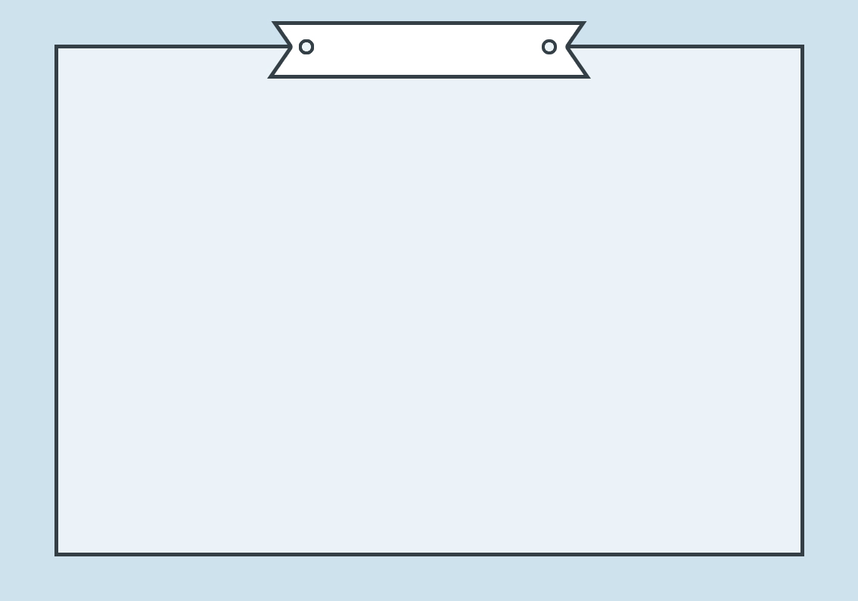
3주차 발표
2조

Slide 2
목 차
1. 인공지능과 간단한 대화
2. 일정을 알려주는 인공지능
3. TTS(Text-To-Speech) API 사용

Slide 3
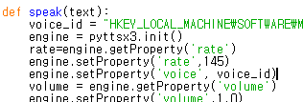
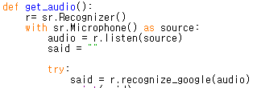
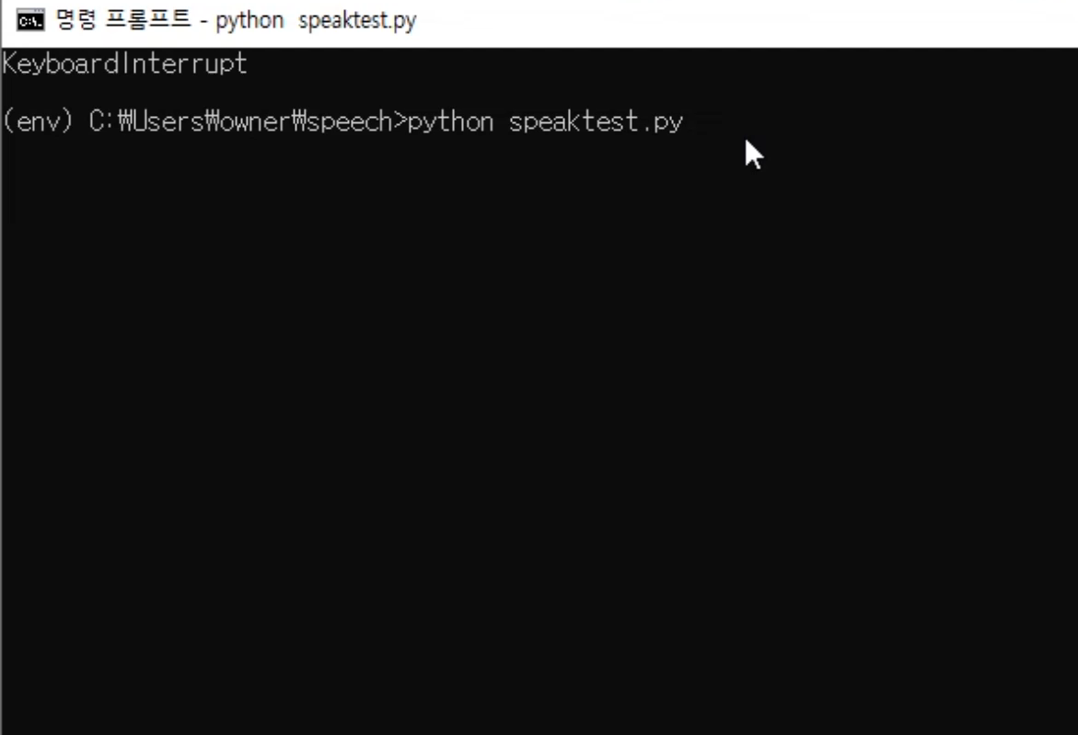
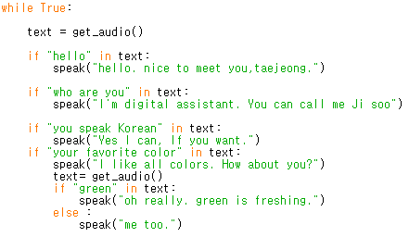
1. 인공지능과 간단한 대화
파이썬을 사용
Speak 함수를 통해 인공지능의 음성을 설정, 출력
Get_audio() 함수로 사용자 목소리를 입력
생성한 디지털 비서 지수와 간단한 대화
질문에 특정 단어, 문장이 있을 때 그에 대응하는 문장을 speak 함수로 출력, exit 입력 시 종료

Slide 4
2. 일정을 알려주는 인공지능
0. 전체 함수 구조도
Get_audio()
사용자 말 읽음, text 에 저장
Text
SERVICE
일정 정보 불러와 service 에 저장
사용자:
What do I have on February 11th?
Get_date( text)
Text에서 묻는 날짜를 인식
Ai 지수 음성 출력: You have 3 events on this day.
Exersice at 7am
Studying at 1pm
Meeting at 6pm
Get_events( day, service)
묻는 날짜와 대응하는 일정 정보를 찾아 콘솔과 음성 (speak()) 두가지로 출력
텍스트 출력: 7am Exersice
1pm Studying
6pm Meeting

Slide 5
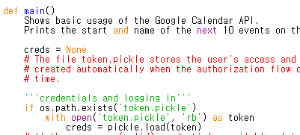
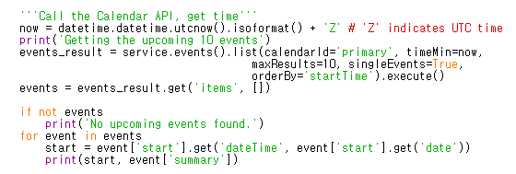
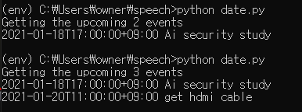
2. 일정을 알려주는 인공지능
파이썬을 사용
1. 앱의 일정 정보를 가져오기
앱에 사용자 인증을 하고 로그인 후
필요한 정보 (시간과 일정 정보)를 가져옵니다
가져온 정보 출력
날짜+ 일정 형태

Slide 6
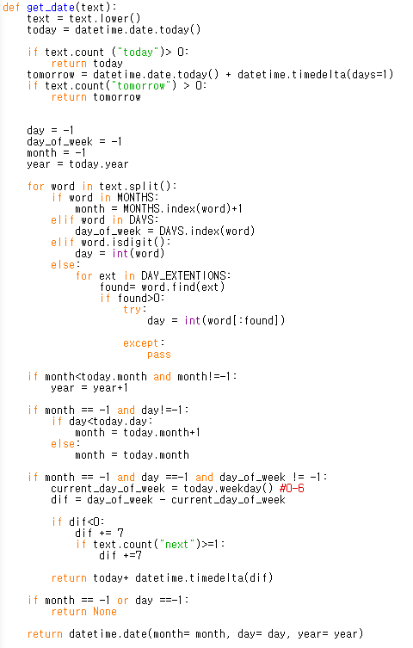
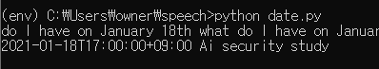
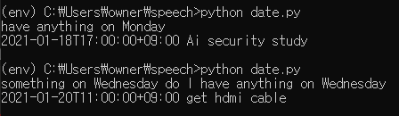
2. 일정을 알려주는 인공지능
2. 질문에서 묻는 날짜를 인식하기
일정을 묻는 문장을 말하면문장에서 날짜를 나타내는 단어를 인식하는 함수를 만듭니다.
묻는 형태가 다양하기 때문에 다양한 경우의 수를 생각해봅니다
Ex) what do I have on January 18^{th?}
Do I have anything on today
문장을 단어 단위로 잘랐을 때 특정 단어가
월 이름(January, Feb..) 문자열 인 경우-> 숫자로 변환(1월, 2월) 해 저장
요일( Sunday, mon..) 문자열인 경우-> 0-6까지 숫자로 변환해 저장
숫자 날짜 (18, 19..) 인 경우-> 숫자 그대로 저장
숫자 날짜에 서수(18th, 22nd)가 붙어있는 경우-> 숫자만 저장
만약 문장에
월 명칭이 존재하고 금월보다 이른 경우-> 다음해 날짜로 인식
월 명칭이 없고 일수가 있는 경우->
만약 일수가 금일보다 이르면 ->다음달 날짜로 인식
늦으면-> 이번 달 날짜로 인식
월 명칭과 일수가 없고 요일이 있는 경우->
만약 요일이 오늘 요일보다 이르면-> 다음주 날짜로 인식
늦으면-> 이번주 날짜로 인식
월 명칭이 없거나 일수가 없으면-> 반환 값 없음
완료 후 질문하고 결과를 cmd창에 출력하여 묻는 날짜를 인식했는지 확인합니다
질문한 날짜: Monday
인식 과정: 요일 문자열-> Monday (금일 Sunday보다 이름) -> 다음주 월요일로 인식
출력한 날짜: 2021-01-18 ->날짜 인식 완료

Slide 7
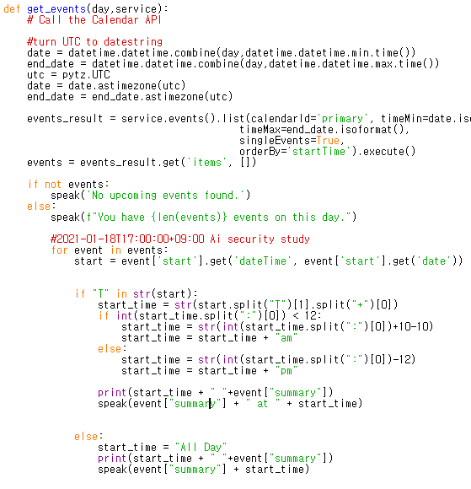
2. 일정을 알려주는 인공지능
3. 묻는 날짜에 대응하는 일정을 출력
저장된 날짜 정보(함수 인자 day)의 형태
2021-01-18T17:00:00+09:00 -> T 이후의 시간 정보를 저장해 이후 계산을 수행
종일 일정의 경우 시간 정보(T)가 없으므로 경우를 나누어 작성
+09:00은 표준시와의 차이(한국 기준)
만약 묻는 날짜에 일정이 없으면-> ‘No upcoming events found’ 출력
일정이 있으면-> 일정의 개수 음성 출력 후
만약 종일 하는 일정(특정 시간 정보가 없는 일정)인 경우 -> All day + 일정 명 출력
시간 정보가 있는 일정의 경우-> 12시 이전 오전 일정인 경우-> 시간+ ‘am’ + 일정 명 출력
12시 이후 오후 일정인 경우-> 시간 + ‘pm’ + 일정 명 출력

Slide 8
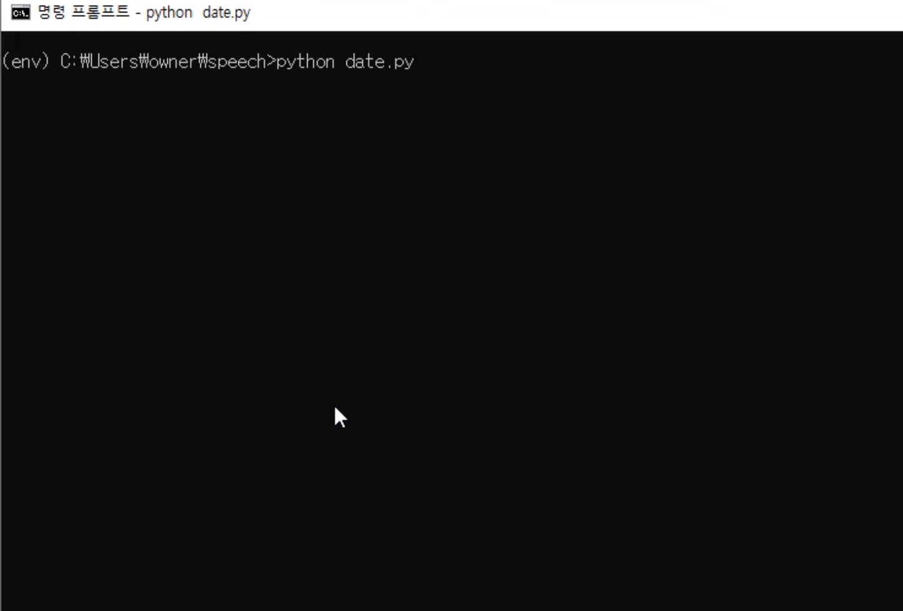
2. 일정을 알려주는 인공지능
4. 일정을 알려주는 인공지능 실행
디지털 비서 지수가 애플리케이션에서 사용자가 묻는 날짜의 일정을 잘 말해주는 것을 확인 가능
17일 기준
배운 점
이전에 다루어 오던 수식과 달리 언어와 말은 매우 다양한 형태와 경우를 가지고 있으며
이를 인공지능이 알맞게 인식하고 원하는 행동을 수행하도록 하는 것이 어려움을 알게 되었습니다

Slide 9
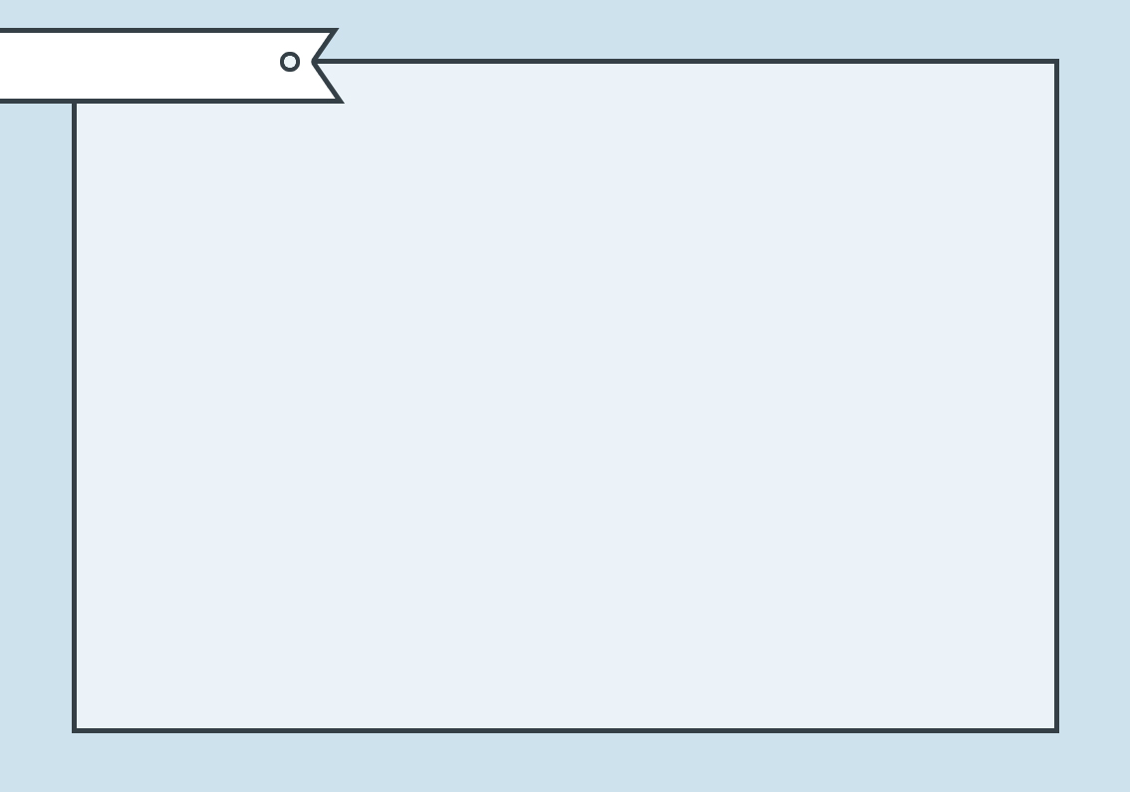
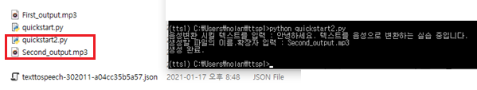
TTS(Text-To-Speech)
실행 화면
파이썬 실행 ->
음성으로 변환할 텍스트와, 그 mp3파일명 설정

Slide 10
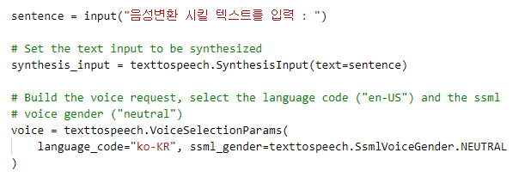
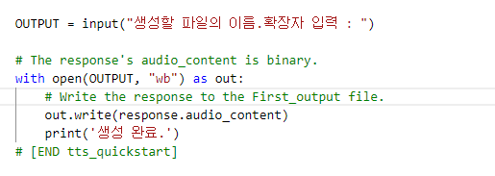
TTS(Text-To-Speech)
text를 변수(sentence)로 두어, 문자열 입력 받게 설정
입력받은 문자열 구글 API로 전송해 오디오로 변환
변환될 오디오는 OUTPUT 변수를 두어, 음성파일명 설정

